Slide 1
必修一 中国特色社会主义
仪陇中学政治组

Slide 2
原始社会的解体和阶级社会的演进
1社会主义从空想到科学，从理论到实践的发展
全书框架
科学社会主义的理论与实践
从世界 到中国
新民主主义革命的胜利
2只有社会主义才能救中国
站起来
从确立 到发展
社会主义制度在中国的确立
3只有社会主义才能发展中国
伟大的改革开放
富起来
中国特色社会主义的创立、发展、完善
从发展 到强大
中国特色社会主义进入新时代
强起来
4只有坚持和发展中国特色社会主义，才能=实现中国民族的伟大复兴
实现中华民族伟大复兴中国梦
习近平新时代中国特色社会主义思想

Slide 3
第三课：只有中国特色社会主义才能发展中国
3.1 伟大的改革开放
总议题：改革开放何以伟大？

Slide 4
自主预习
党的十一届三中全会实现历史性转折的意义?
我国改革开放的历程？
01
02
03
改革开放的实质？
改革开放的意义？
04

Slide 5

环节一：忆往昔 溯时代印记
情境：
探究与分享一：结合材料思考，并交流分享。
1.结合情境一，谈谈文化大革命后，我国社会处于怎样的境况?（国民经济、民生问题、思想政治方面、与其他国家的差距）
2.结合情境二，谈谈你对十一届三中全会的认识。（背景、时间、重要内容、意义等）

Slide 6
一、改革开放的进程
1.改革开放的开启——十一届三中全会
1978年12月
（1）时间：
重新确立了马克思主义的思想路线、政治路线、组织路线，实现党和国家工作中心战略转移。
（2）内容：
思想路线
解放思想、开动脑筋、实事求是、团结一致向前看
政治路线
以经济建设为中心，坚持改革开放
组织路线
形成以邓小平为核心的党中央领导集体
党和国家工作中心
从阶级斗争转移到社会主义现代化建设上来
（3）意义：
开启了改革开放和社会主义现代化建设新时期，实现了新中国成立以来党的历史上具有深远意义的伟大转折。

Slide 7


名词点击
改革开放
即对内改革，就是在坚持社会主义制度的前提下，自觉地调整和改革生产关系同生产力、上层建筑同经济基础之间不相适应的方面和环节，促进生产力的发展和各项事业的全面进步，更好地实现广大人民群众的根本利益。
开放，即对外开放，是加快我国现代化建设的必然选择，符合当今时代的特征和世界发展的大势，是必须长期坚持的一项基本国策。

Slide 8

环节二：探历程，波澜壮阔
结合材料思考，并交流分享。
1.结合视频，阅读课本32-33页，找出改革开放发展进程的各个阶段，展现中国对内改革和对外开放的历程，标注出关键时期的主要做法。
2.结合关键时期的主要做法及成效，分析改革的实质是什么？
3.谈谈改革开放取得的伟大成就，说明改革开放的意义。（历史角度、现实角度）

Slide 9
一、改革开放的进程
2.改革开放的进程
（1）改革开放的探索起步阶段
十一届三中全会
十一届三中全会后，农村改革率先取得突破，家庭联产承包责任制得以推行，乡镇企业迅速发展。
1978
1992年：全方位、多层次、宽领域的对外开放格局基本形成！！！
十二届三中全会召开，标志着中国改革重点从农村转向城市
1984
1988
1990
1992
开发开放上海浦东
1980
海南建省
经济特区
开放沿长江和内陆省会，沿边城市
设立经济特区
1984
14个沿海港口城市

Slide 10
名词点击
全方位、多层次、宽领域的对外开放格局
全方位：对外开放是对世界各类型国家的开放。
多层次：逐步形成了经济特区→沿海港口城市→沿海经济开发区→沿江、沿边和内地这样一个全国范围的多层次对外开放格局。
宽领域：对外开放范围涵盖了政治、经济、科技、教育、文化、体育、卫生等众多领域。

Slide 11
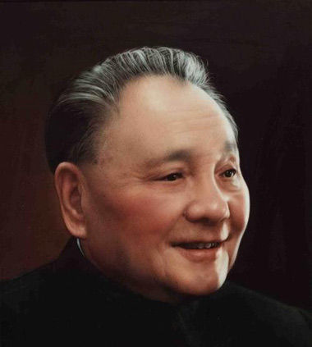
一、改革开放的进程
2.改革开放的进程
（2） 改革开放和社会主义现代化建设进入新阶段（逐步深化）
党的十四届三中全会部署建立社会主义市场经济体制，此后改革的重点围绕社会主义市场经济体制的建立和完善展开。
新阶段：邓小平南方讲话和十四大明确建立社会主义市场经济体制为目标
1993
2003
党的十八大提出了全面建成小康社会和全面深化改革开放的目标
1992
十六届三中全会，完善社会主义市场经济体制
标志
2001
加入世贸组织标志着我国对外开放进入了一个新阶段
2012

Slide 12
一、改革开放的进程
2.改革开放的进程
（3） 改革开放进入新时代 （向纵深推进阶段——2012年至今）
①对内改革方面：
打响改革攻坚战，加强改革顶层设计，坚决破除各方面体制机制弊端，各领域基础性制度框架基本建立，许多领域实现历史性变革、系统性重塑、整体性重构，新一轮党和国家机构改革全面完成，中国特色社会主义制度更加成熟更加定型，国家治理体系和治理能力现代化水平明显提高。
②对外开放方面：
实行更加积极主动的开放战略，构建面向全球的高标准自由贸易区网格，加快推进自由贸易实验区、海南自由贸易港建设，共建“一带一路”成为深受欢迎的国际公共产品和国际合作平台，形成更大范围、更宽领域、更深层次对外开放格局。

Slide 13
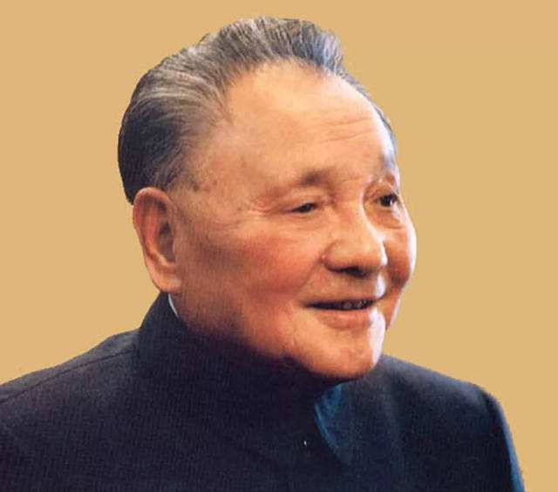
一、改革开放的进程
3.我国改革的实质
是社会主义制度的自我完善和发展，目的是调整生产关系使之适应生产力水平，调整上层建筑使之与经济基础相适应，而不是社会性质和社会制度的改变。
改革是中国的第二次革命，改革是一场解放生产力的革命，改革是社会主义制度的自我完善。
中国的改革是中国特色社会主义制度的自我完善和发展。只有走中国人民自己选择的道路，走适合中国国情的道路，最终才能走得通、走得好！

Slide 14
二、改革开放的意义
1.改革开放的重大意义
四个改变
改变了中国、中华民族、中国人民、中国共产党的面貌；
历史意义
中华民族迎来了站起来、富起来到强起来的伟大飞跃；
中国特色社会主义迎来了从创立、发展到完善的伟大飞跃；
中国人民迎来了从温饱不足到小康富裕的伟大飞跃；
三次飞跃
一个重要法宝
改革开放是党和人民大踏步赶上时代的重要法宝；
现实意义
一个必由之路
坚持和发展中国特色社会主义道路的必由之路；
两个关键一招
改革开放是决定当代中国命运的关键一招；决定实现“两个一百年”奋斗目标和中华民族伟大复兴的关键一招。

Slide 15


二、改革开放的意义
2.改革开放的趋势
实践发展永无止境，解放思想永无止境，改革开放也永无止境，停顿和倒退没有出路。对外开放是中国的基本国策。当今世界是开放的世界，开放带来进步，封闭必然落后。改革开放只有进行时，没有完成时。

Slide 16
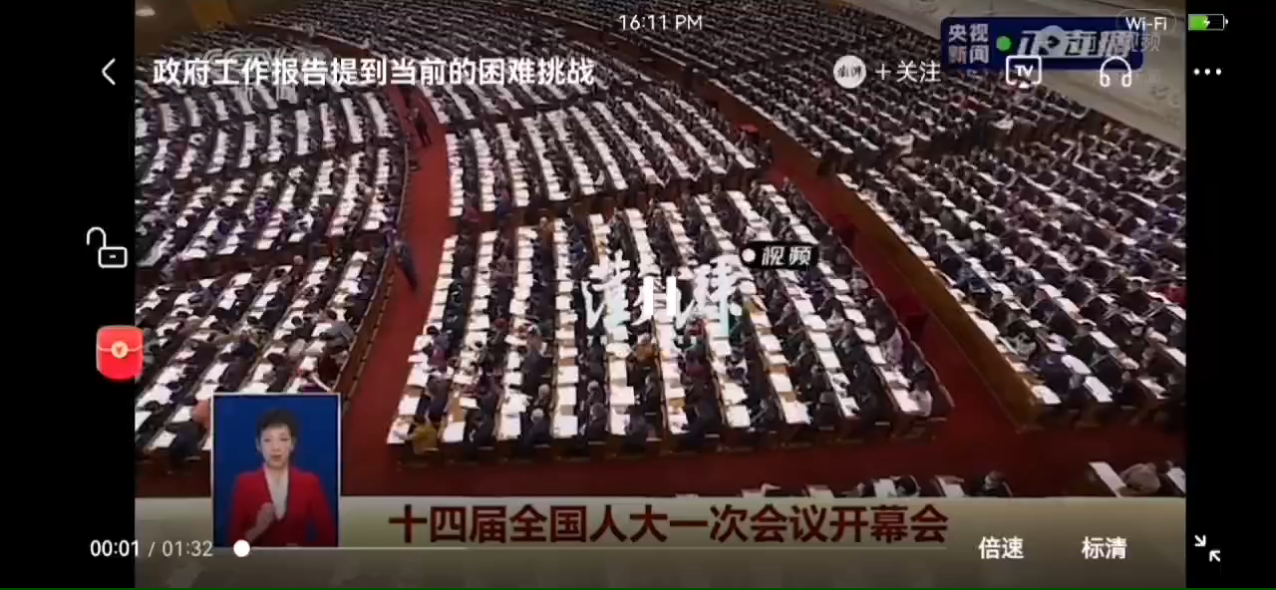

Slide 17
体系构建
改革开放的进程
改革开放的开启
起步阶段
新阶段
全面深化阶段
伟大的改革开放
改革开放的发展
改革开放的意义
改革永无止境

Slide 18
1．回望过去，我们依靠改革开放，在富起来、强起来的征程上迈出了决定性的步伐；眺望未来，我们必须深入推进改革创新，坚定不移扩大开放，不断增强社会主义现代化建设的动力和活力。新时代伟大变革启示我们：没有改革开放，就没有中国的今天，也就没有中国的明天。这说明改革开放
①实现了我国历史上最深刻、最伟大、最广泛的社会变革
②使中国特色社会主义迎来了从创立、发展到完善的飞跃
③是决定当代中国命运、中华民族实现伟大复兴的关键一招
④永远没有完成时，实践发展永无止境、解放思想永无止境
A．①② B．①④ C．②③ D．③④
社会主义制度的确立是我国历史上最深刻、最伟大、最广泛的社会变革，①错误。
材料未强调改革开放对中国特色社会主义的影响，②不符合题意。
D

Slide 19
2．党的十八大以来，党中央高举改革开放伟大旗帜，开创了我国改革开放新局面，党和国家事业取得突出成就，发生深层次、根本性变革。党的二十大报告指出，前进道路上，必须牢牢把握五个重大原则，其中第四条就是“坚持深化改革开放”，这是更好统筹国内国际两个大局、进一步解放和发展生产力的必然要求。实践证明，改革开放
A．证明了只有中国特色社会主义才能救中国
B．是党和人民大踏步赶上时代发展的重要法宝
C．推动了社会主义制度的深层次、根本性变革
D．实现了中华民族伟大复兴、繁荣昌盛的变革
改革开放的实践证明，只有中国特色社会主义才能发展中国，A错误。
改革是社会主义制度的自我完善和发展，而不是社会主义制度的根本性变革，C表述错误。
B
中华民族的伟大复兴还未实现，所有这个观点不是实践证明的，D表述错误

Slide 20
3. 【2024年湖南卷】党的十八届二中全会以来，我国许多领域实现历史性变革。从坚持精准扶贫精准脱贫基本方略、打赢脱贫攻坚战实现近1亿农村贫困人口脱贫，到建成世界上规模最大的教育体系、社会保障体系、医疗卫生体系；从深化司法体制改革有力维护公平正义，到颁布新中国首部民法典护航人民美好生活……沉甸甸的成绩单，诠释了
①破除制度障碍是我国取得一切成绩和进步的根本原因
②伟大改革开放精神的弘扬是实现社会变革的直接动力
③全面深化改革始终坚持以人民为中心的鲜明价值导向
④中国共产党的领导和中国特色社会主义制度的优越性
A. ①② B. ①③ C. ②④ D. ③④
D
改革开放以来，我国取得一切成绩和进步的艰本原因，归结起来就是：中国共产党带领全国人民，开辟了中国特色社会主义道路，形成了中国特色社会主义理论体系，确立了中国特色社会主义制度，发展了中国特色社会主义文化，①排除。

Slide 21
4.（2024年广东卷）邓小平同志在1979年要求深圳“杀出一条血路来",之后进一步提出“走自己的路”,建设有中国特色的社会主义，强调要“摸着石头过河”。2012年12月，习近平总书记在广东考察时作出“改革已经进入攻坚期和深水区”的重要论断。对此，如下解读正确的是（ ）
①“杀出一条血路来”指明了打破帝国主义封锁的方向
②“走自己的路”指明了我国改革开放的方向
③“摸着石头过河”说明改革伊始就明确了发展蓝图
④“改革已经进入攻坚期和深水区“要求加强全面深化改革的顶层设计
A.①② B.①③ C.②④ D.③④
C
邓小平同志在1979年要求深圳“杀出一条血路来”，强调的是发展经济特区，与打破帝国主义封锁无关，且我国在改革开放之前就已经打破了帝国主义孤立封锁中国的政策，①不选。
“摸着石头过河”说明在没有先例可循的情况下，奋力开创改革开放新征程，而不是改革伊始就明确了发展蓝图，③不选。
邓小平同志提出“走自己的路”，建设有中国特色的社会主义，为我国改革开放指明了方向，②正确。“改革已经进入攻坚期和深水区”的重要论断，说明了需要进一步全面深化改革，要加强全面深化改革的顶层设计，④正确。

